Slide 1
Vue 강의자료
계산된 속성
Notes:
계산이 되었으므로 함수의 기능을 잃고 계산된 값만 return 하는 변수같은 기능을 가지게 됩니다.

Slide 2
computed
계산된 속성

Slide 3
computed
반응형 getter

Slide 4
예제1.

Slide 5
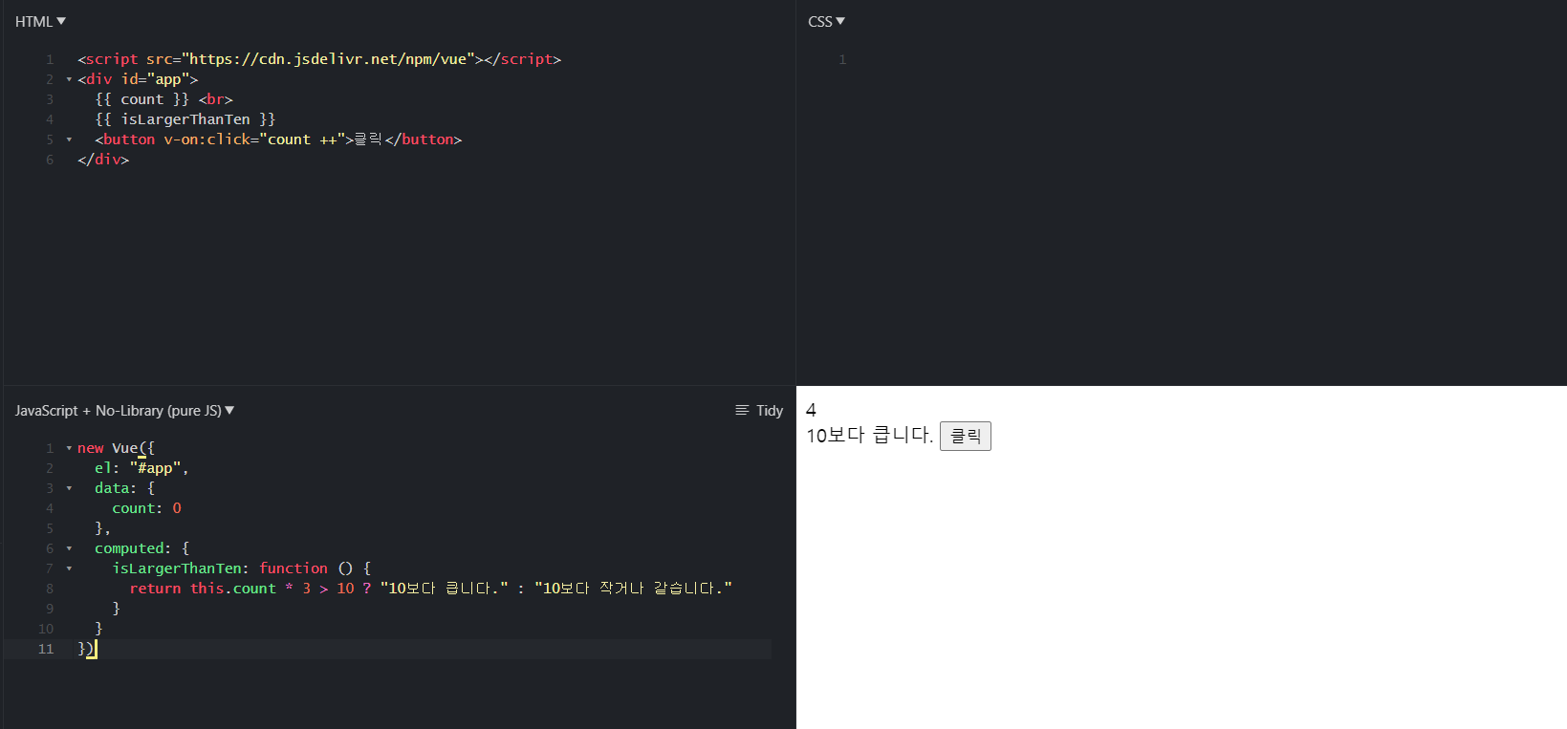
Notes:
VueJS의 자동 계산된 속성 computed

Slide 6
계산된 속성
계산된 속성

Slide 7
예제2.

Slide 8
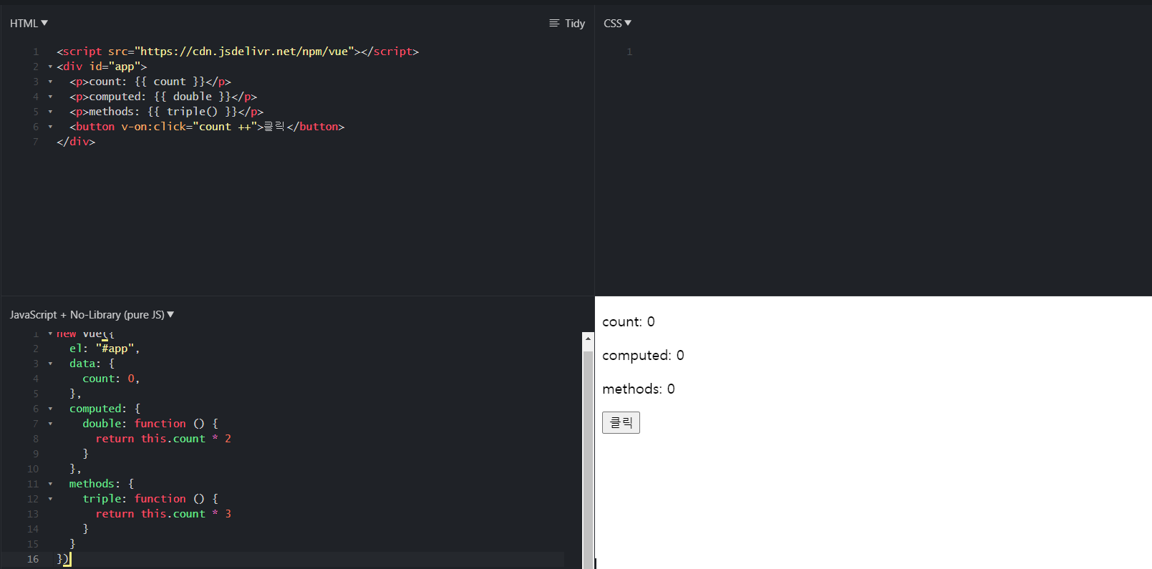
계산된 속성
계산된 속성

Slide 9
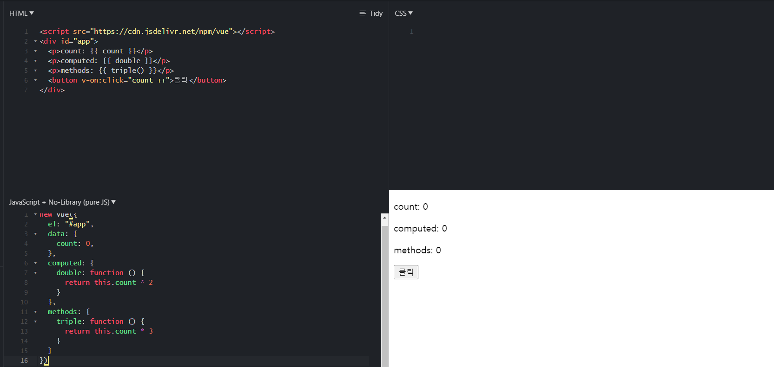

Slide 10
예제3.

Slide 11
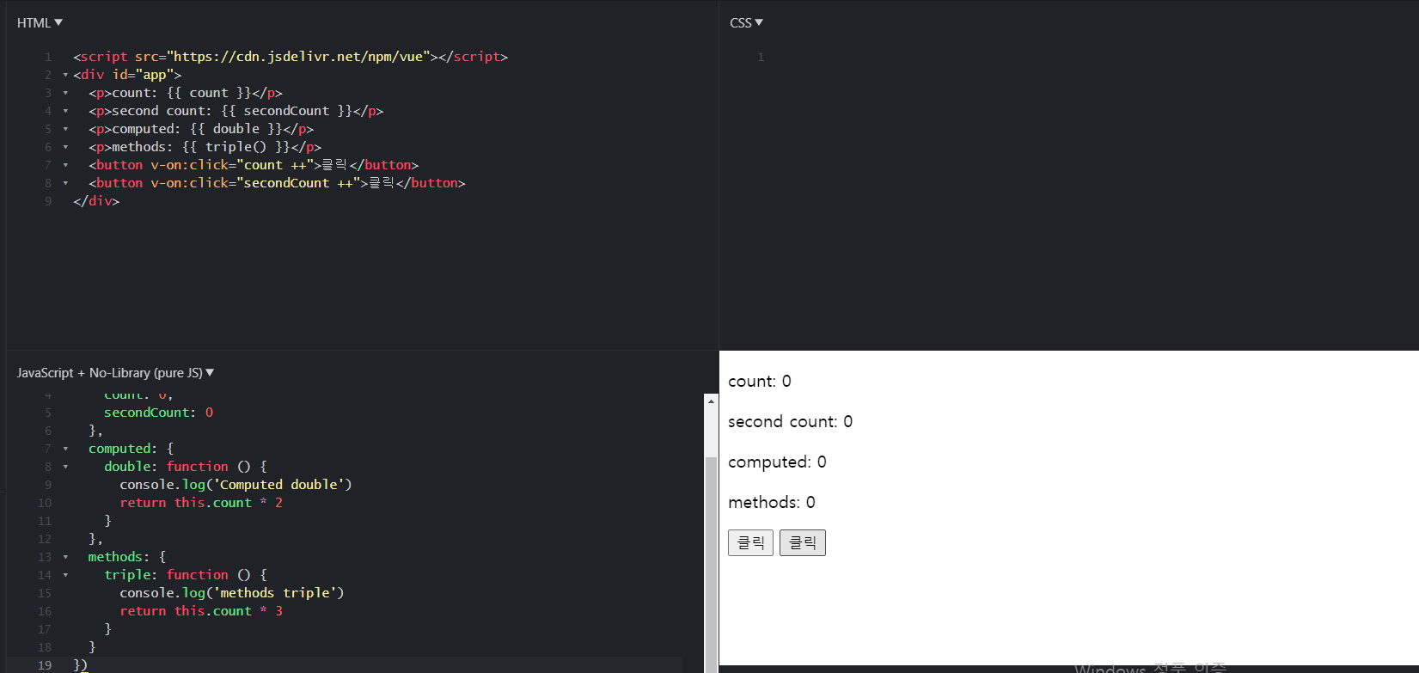
계산된 속성
계산된 속성

Slide 12
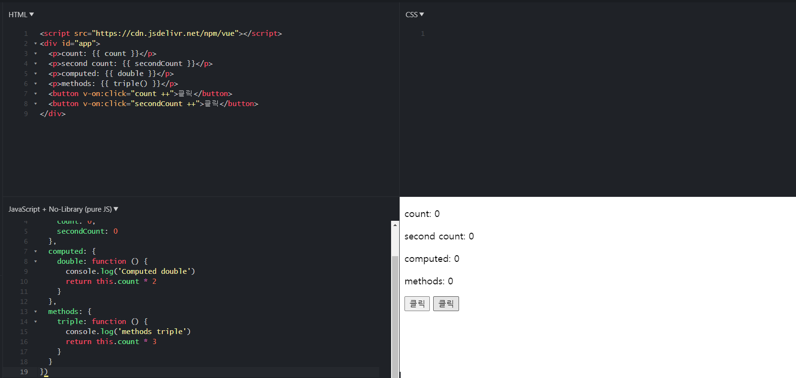

Slide 13
끝

